Slide 1
Đại Học Quốc Gia TPHCM
Trường Đại Học Công Nghệ Thông Tin
Báo Cáo Đồ Án
Trí Tuệ Nhân Tạo
(CS106.K21)
Giảng viên hướng dẫn: Nguyễn Đình Hiển
Nhóm Hậu Cung Offical: Nguyễn Võ Hùng Vỹ
Nguyễn Hữu Hoàng
Nguyễn Lê Hoàng Hùng
Phan Phát Huy
Nguyễn Hải Ngọc
Nguyễn Thị Hà

Slide 2

Vấn đề hiện nay: nhiều công ty, xí nghiệp dịch vụ
ra đời, kèm theo nhiều sp mới đc sản xuất ra thị trường.
Và mỗi cty đều sẽ có một trang web để tiếp nhận đánh giá
Của khách hang về sp của công ty họ.. Với quy mô càng lớn thì
Số lượng cmt đánh giá càng khổng lồ, khó long mà chúng ta phải tự
Ngồi mà đọc từng cmt, thế nên để giải quyết vấn đề này
Chúng ta sẽ tạo ra một model để phân tích một câu cmt của khách là tích hay tiêu cực.

Slide 3
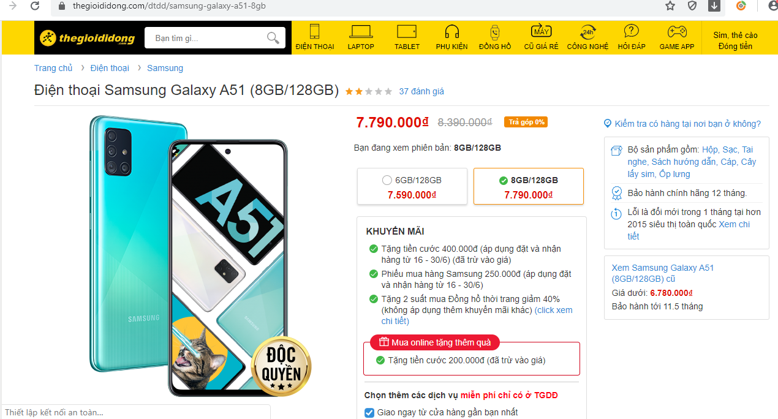
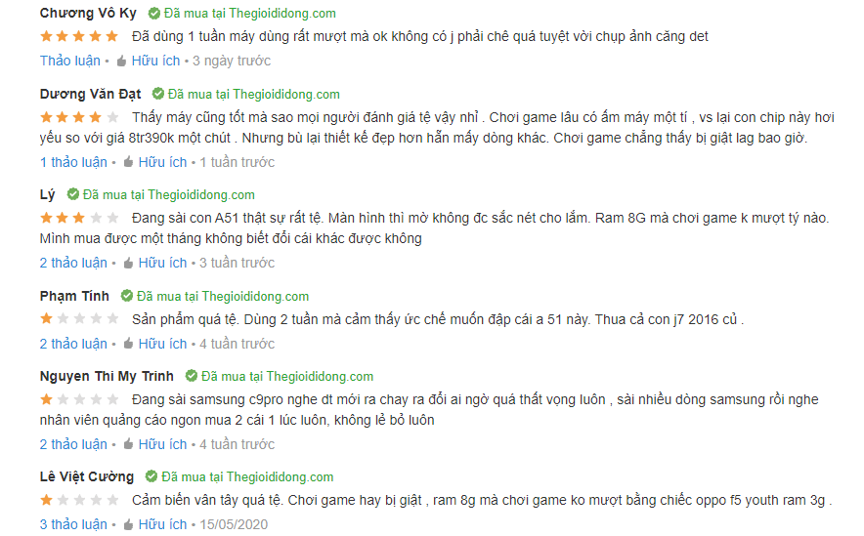
In put là câu bình luận, nhận xét sp
Được lấy từ trang tgdd..

Slide 4
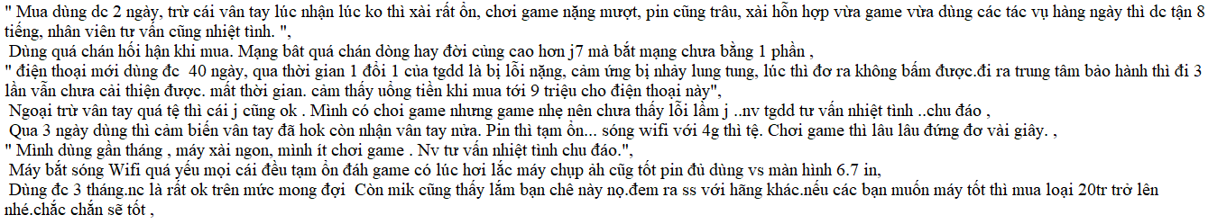
Xử lí dữ liệu
1
0
0
1
0
1
1
1
Gán nhãn tay

Slide 5
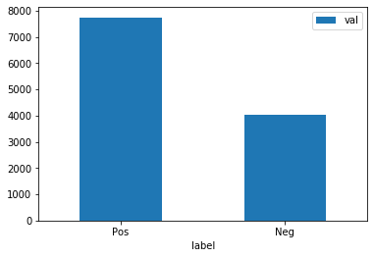
So sánh số lượng của hai nhãn trong data

Slide 6
Xác định bài toán
Supervised
+
Classification
=> Naive bayes

Slide 7
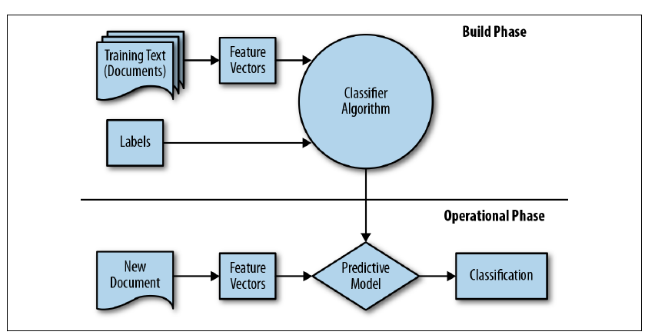
Quy trình phân lớp

Slide 8
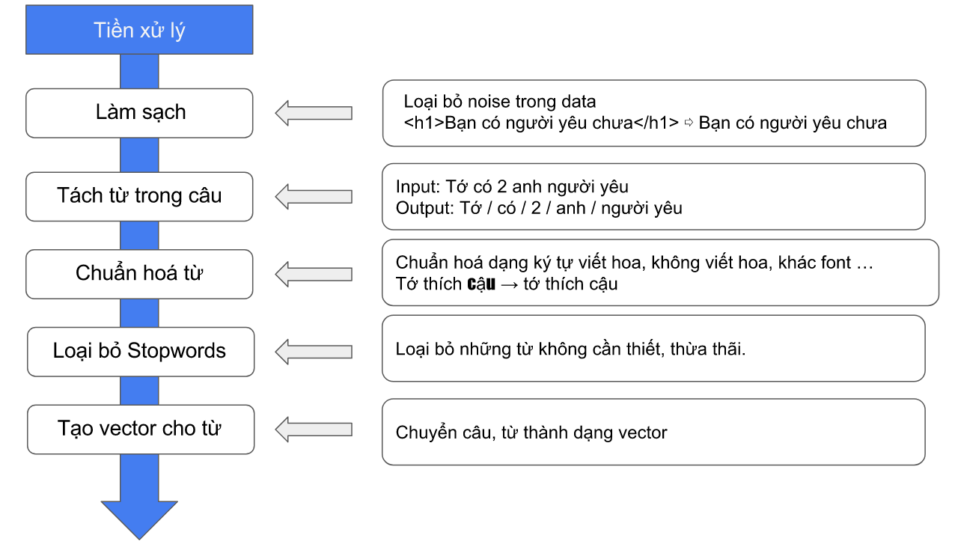
Tiền xử lý dữ liệu

Slide 9

Kết quả

Slide 10
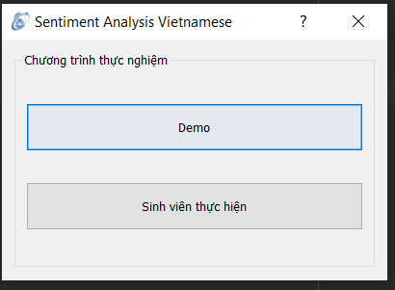
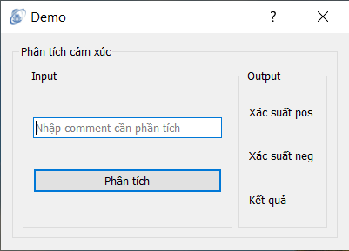
Demo

Slide 11
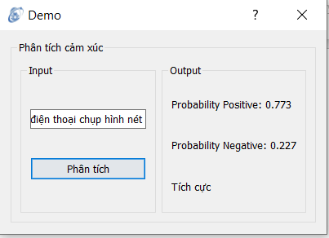
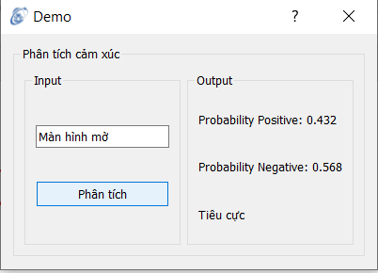
Demo

